Slide 1
Optimal Capacitor Placement - OCP
Luiz Le Roy

Slide 2
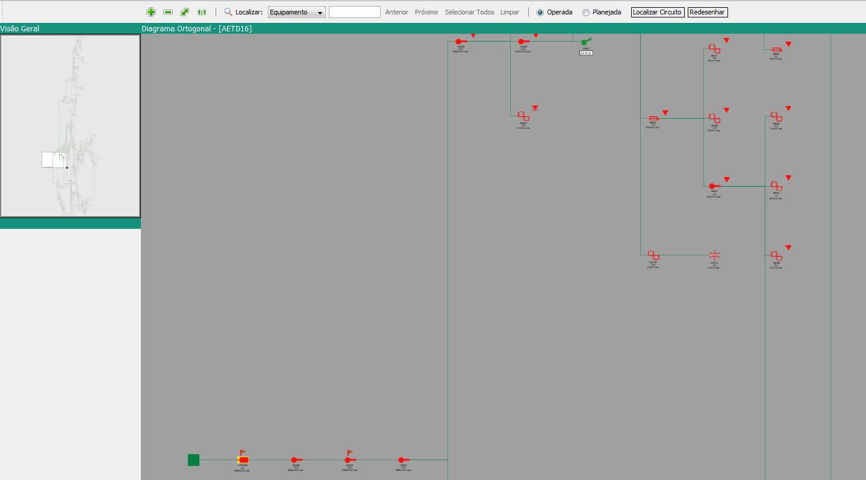
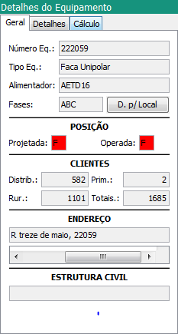
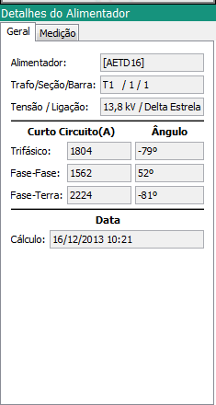
Introdução
Neste trabalho utilizaremos técnicas otimização robusta para melhoria na qualidade de sistemas de distribuição de energia elétrica.
O foco principal é otimizar o fluxo de carga em uma rede de alimentação (o circuito alimentador) com a inserção de banco de capacitores (cargas altamente capacitivas).
Diagrama Ortogonal do circuito alimentador

Slide 3
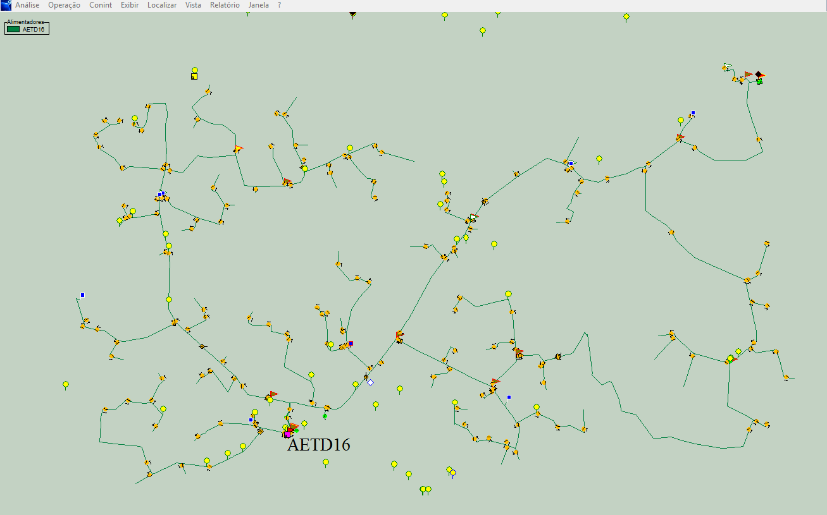
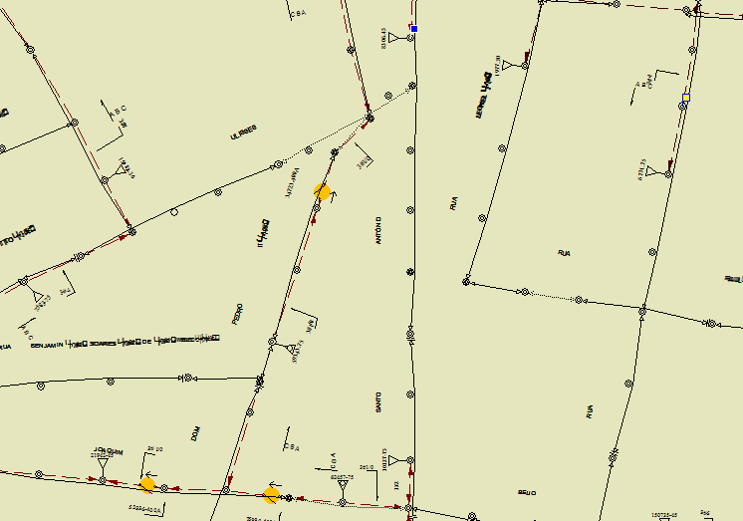
Vista de Operação: Georreferenciado

Slide 4
Cálculo do Fluxo de Potência
Sweep – Método da varredura inversa / direta
Newton – Método Newton-Rapson convencional
Newton-Dec – Desacoplado alternado
Newton-Exp – Incluindo geração distribuída
Curto-Circuito – Fase / Simétrico
Localização de defeitos
Análise transitória (circuito c/ defeito)

Slide 5
Arquitetura paralela
Múltiplos Núcleos de Processamento
OpenMP
Os ganhos iniciais foram pouco significativos pois existe grande dependência entre as iterações i e (i+1) para todos os algoritmos.
Problemas para utilização de placas de vídeo: falta hardware e o foco em proteção dos dados, que inviabilizou qualquer possibilidade de levar código para melhorias nos laboratórios da PUC.
Mas...
Com o algoritmo de otimização PSO (Particle Swarm Optimization) é possível obter resultados interessantes, já que o cálculo da função objetivo (que é o mais custoso) pode ser realizado em paralelo.

Slide 6
PSO – Particle Swarm Optimization
Gerações e Partículas (Pontos / Aves)
Estocástico
velocities = velocities + c1 * nextDouble*(s_pBest - shifts) velocities = velocities + c2 * nextDouble*(s_gBest - shifts)
shifts = shifts + w*velocities;
PARALELISMO:
é utilizado na definição dos valores de pBEST e gBEST

Slide 7
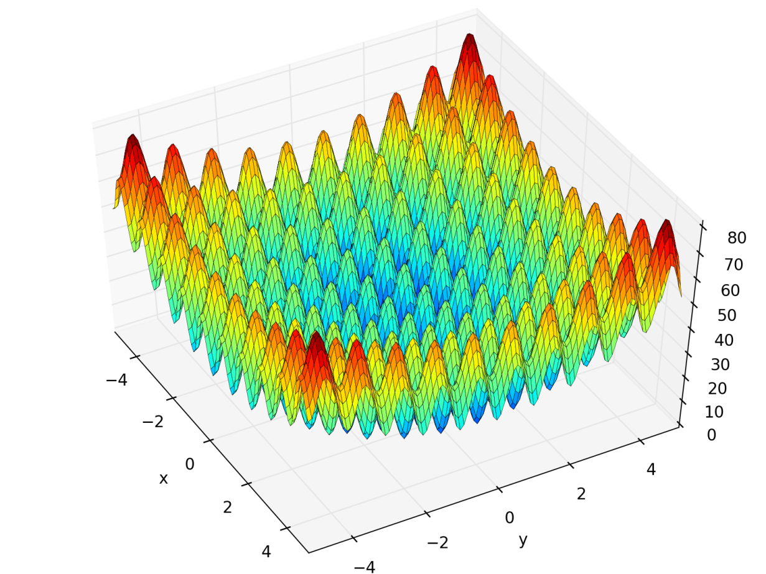
PSO – Calibração
Rastrigin
Sphere
DeJong_1
DeJong_2
Rosenbrock
Schaffer
Schwefel_1
Schwefel_2
Schwefel_3
Ackley
Griewangk
Bohachevsky
Shekel_Foxholes

Slide 8
Resultados Parciais / Trabalhos Futuros
B
Resultados (média):
Fluxo: S₈ = 40% (ordem de segundos)
Otimização: S₈ = 62% (mais de 1 hora)
Trabalhos futuros:
É preciso levar em consideração valores gastos, em dólares, na alocação dos capacitores (diretamente na função objetivo).
Sabe-se que o custo para a concessionária envolvido é muito significativo

Slide 9
Contato
Luiz Le Roy – luizleroy@gmail.com
https://electromagnetism.googlecode.com

